Slide 1
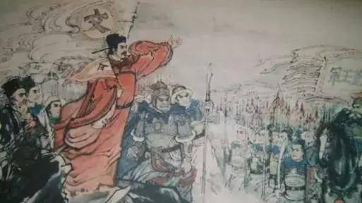
南安军

Slide 2

写作背景
帝昺bǐng祥兴二年（1279年），南宋最后一个据点厓山被元军攻陷，宋朝灭亡。文天祥在前一年被俘北行，于1279五月四日出大庚岭，经南安军（治所在今江西大庾）时写此诗。

Slide 3
整体感知
朗读课文，读准字音节奏，读出感情。
梅花南北路，风雨湿征衣。
出岭同谁出？归乡如此归！
山河千古在，城郭一时非。
饿死真吾志，梦中行采薇。

Slide 4
再读课文，结合注释理解课文内容。
梅花岭上的南北路口，凄风苦雨把征衣湿透。
越过梅岭谁与我同路，回到家乡却身为俘囚。
山河将存在万古千秋，城郭却暂时落入敌手。
饿死家乡是我的愿望，梦里采薇在首阳山头。

Slide 5
细读感悟
梅花南北路，风雨湿征衣。
一、二两句略写行程中的地点和景色。作者至南安军，正跨越了大庾岭（梅岭）的南北两路。

Slide 6
此处写梅花不是实景，而是因梅岭而说到梅花，借以和“风雨”对照，初步显示了行程中心情的沉重。梅岭的梅花在风雨中摇曳，濡湿了押着兵败后就擒、往大都受审的文天祥的兵丁的征衣，此时，一阵悲凉袭上了他的心头。

Slide 7
出岭同谁出？归乡如此归！
颔联两句，上句是说行程的孤单，而用问话的语气写出，显得分外沉痛。

Slide 8
下句是说这次的北行，本来可以回到故乡庐陵，但身系拘囚，不能自由，虽经故乡而犹如不归。这两句抒写了这次行程中的悲苦心情，而两个“出”字和两个“归”字的重复对照，更使得声情激荡起来。

Slide 9
山河千古在，城郭一时非。
颈联两句承首联抒写悲愤。上句化用杜甫《春望》“国破山河在”名句。而说“山河千古在”，意思是说，宋朝的山河是永远存在的，不会被元朝永远占领，言外之意是宋朝还会复兴，山河有重现之日。

Slide 10
下句说“城郭之非”只是暂时的，也就是说，宋朝人民还要继续反抗，继续斗争，广大的城池不会被元朝永远占据。这两句对仗工整，蕴蓄着极深厚的爱国情感和自信心。

Slide 11
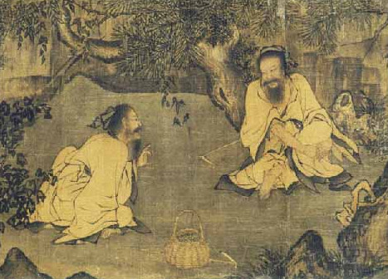
饿死真吾志，梦中行采薇。

Slide 12
最后两句表明自己的态度：决心饿死殉国。他出之以言，继之以行，于是开始绝食，意欲死在家乡。而在绝食第五天时，即已行过庐陵，没有能死在家乡。

Slide 13
又过了三天，在监护人的强迫下，只好开始进食。诗中用伯夷、叔齐指责周武王代商为“以暴易暴”，因而隐居首阳山，不食周粟，采薇而食，以至饿死的故事表示了不投降的决心。“饿死真吾事”，说得斩钉截铁，大义凛然，而且有实际行动，不是徒托空言，感人肺腑。

Slide 14
课堂小结
这首诗化用杜甫诗句，抒写自己的胸怀，表现出强烈的爱国感情，显示出民族正气。这首诗逐层递进，声情激荡，不假雕饰，而自见功力。作者对杜甫的诗用力甚深，其风格亦颇相近，即于质朴之中见深厚之性情，可以说是用血和泪写成的作品。

